Slide 1
Вуглеводи
Підготувала учениця 10-А класу Горбань Марія

Slide 2
Вуглеводи — органічні сполуки з емпіричною формулою C_{m}(H₂O)_{n}, до складу яких входять тільки Карбон, Оксиген та Гідроген. Вуглеводи є складовою частиною клітин усіх живих організмів.
Вуглеводи є найпоширенішими органічними сполуками, що підтверджується тим фактом, що більше ніж половина органічного вуглецю на Землі існує у формі вуглеводів.
Здебільшого вуглеводи є сполуками рослинного походження — це продукти фотосинтезу, і таким чином вони є базовою ланкою у трансформації сонячної енергії у хімічну для забезпечення життя на Землі.
Поряд з білками і жирами, вуглеводи — важлива складова частина харчування людини і тварин, багато з них використовується як технічна продукція.

Slide 3
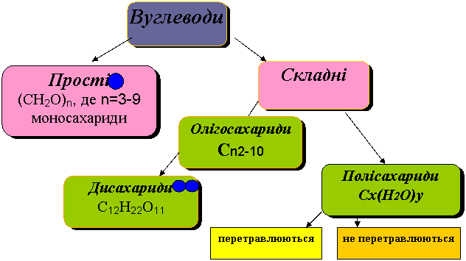
Класифікація
Вуглеводи поділяють на моносахариди, дисахариди,
олігосахариди і полісахариди

Slide 4
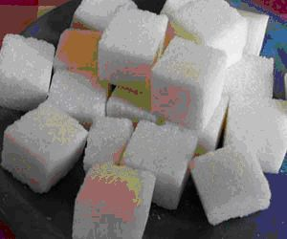
Моносахариди
Моносахариди – глюкоза і фруктоза, що мають формулу (CH2O) 6. Всі моносахариди мають солодкий смак, кристалізуються і легко розчиняються у воді.
Вони грають роль проміжних продуктів в процесах дихання і фотосинтезу, беруть участь в синтезі нуклеїнових кислот, коферментів, АТФ і полісахаридів, служать джерелами енергії, що вивільняється при окисленні в процесі дихання. Похідні моносахаридів – цукрові спирти, цукрові кислоти, дезоксисахара і аміноцукри – мають важливе значення в процесі дихання, а також використовуються при синтезі ліпідів, ДНК і інших макромолекул.

Slide 5
Дисахариди
Дисахариди – складні вуглеводи, кожна молекула яких при гідролізі розпадається на дві молекули моносахаридів.
Вони поділяються на дві групи - відновлюючі та невідновлюючі залежно від способу сполучення двох залишків моносахаридів між собою. Відновлюючі проявляють окисно-відновні властивості. Дисахарид може утворювати відкриту форму, яка містить карбонільну групу, і вступати в окисно-відновні реакції.

Slide 6
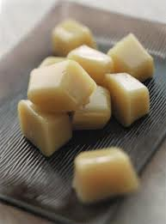
Олігосахариди
Олігосахариди — хімічні сполуки, в яких кілька залишків молекул моносахаридів з'єднані між собою ковалентними зв'язками. Це проміжний клас вуглеводів між моно- і полісахаридами.Серед них найпоширеніші дисахариди, які утворені внаслідок сполучення залишків двох молекул моносахаридів. Наприклад буряковий (або тростинний) цукор — сахароза — складається із залишків глюкози та фруктози, а солодовий — мальтоза — лише з залишків глюкози. Дисахариди мають солодкий присмак. Вони, як і моносахариди, добре розчинні у воді.

Slide 7
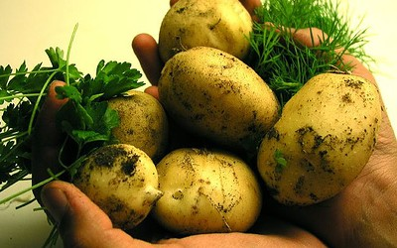
Полісахариди
Полісахариди — це вуглеводи, які багато в чому відрізняються від моносахаридів і дисахаридів і не мають солодкого смаку, і майже не розчинні в воді. Вони представляють собою складні високомолекулярні сполуки, які під каталітичним впливом кислот чи ферментів піддаються гідролізу з утворенням простіших поліцукридів, потім дицукридів, і, зрештою, багато (сотні і тисячі) молекул моноцукридів. Важливіший представник поліцукридів — крохмаль і целюлоза.

Slide 8
Вуглеводи в харчових продуктах.
З точки зору харчової цінності вуглеводи поділяють на
- ті, що засвоюються: моно та олігосахариди.
- не засвоюються: целюлоза, геміцелюлоза, інулін, пектин, камеді, слизи.
В травному тракті вуглеводи, які засвоюються – розщеплюються, всмоктується, а потім перетворюються на жир, або відкладаються на тимчасове зберігання.Накопичення жиру особливо характерно під час надлишку в дієті простих ВВ та відсутності витрати енергії. Засвоювані швидко перетравлюються в шлунку.
Вуглеводи, які не засвоюються в організмі людини не утилізуються, але вони досить важливі для травлення і складають так звані харчові волокна

Slide 9
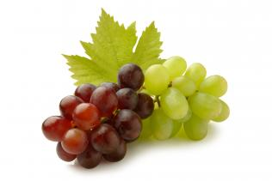
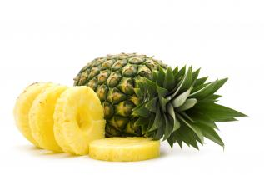
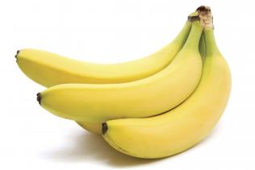
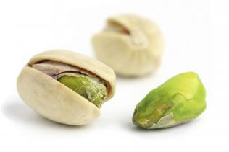
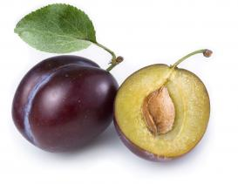
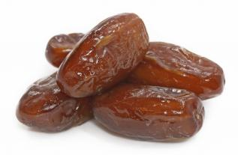
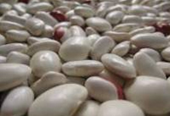
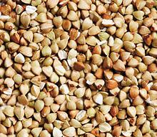
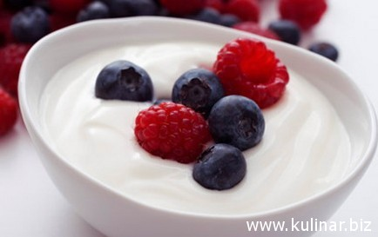

Slide 10
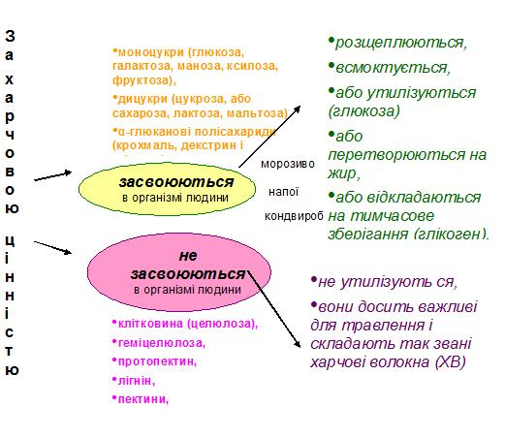
Функції вуглеводів у харчових продуктах.

Slide 11
Обмін вуглеводів.
Вуглеводи надходять до нас в організм у вигляді складних полісахаридів - крохмалю, дисахаридів і моносахаридів. Основна кількість вуглеводів надходить у вигляді крохмалю. Розщепившись до глюкози, вуглеводи всмоктуються й через ряд проміжних реакцій розпадаються на вуглекислий газ і воду. Ці перетворення вуглеводів і остаточне окислювання супроводжуються звільненням енергії, що і використовується організмом. Розщеплення складних вуглеводів - крохмалю й солодового цукру, починається вже в порожнині рота, де під впливом птіаліну й мальтози крохмаль розщеплюється до глюкози. У тонких кишках всі вуглеводи розщеплюються до моносахаридів.
В результаті розщеплювання різних дисахаридов утворюються три моносахариди — глюкоза, фруктоза і галактоза, які і всмоктуються в КШ тракті. Вони поступають в печінку, де фруктоза і галактоза перетворюються на глюкозу, що накопичується у вигляді глікогену.

